Slide 1


Notes:
Notre projet pour les 3 ans à venir s’appuie :
sur un socle solide qui nous a permis de traverser les 3 dernières années ou rien ne s’est passé comme prévu
et pourtant nous l’avons fait tout en enrichissant notre modèle,
soyons conscient de la force de notre modèle, de notre collectif de F et d’H engagés.
Nos leviers sont réels : présentation des leviers SLIDE 5 à 8

Slide 2
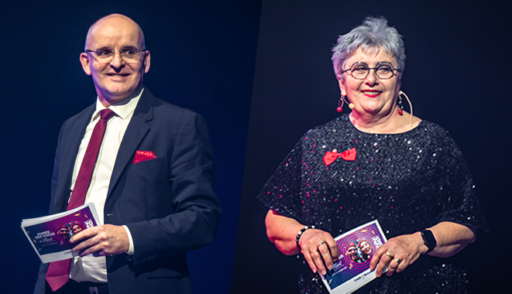
Avant-propos
« Ce plan stratégique nous conduit collectivement à horizon 2027.
Dans un monde qui évolue à une cadence effrénée, le CMO compte bien s'imposer comme un acteur de toutes les transitions, en prenant appui sur des orientations stratégiques fortes et des plans d'actions concrets.
Mobilisons-nous autour de ce projet bâti sur des convictions profondes,
des fondamentaux solides et des valeurs fortes.
Elles guident chacune de nos décisions ; nous dirigent vers un avenir plus juste ; et incarnent notre raison d'être « S'engager durablement à vos côtés ! »
Martine Gaillou, Jean-Pierre Morin,
Présidente Fédérale Directeur Général

Slide 3
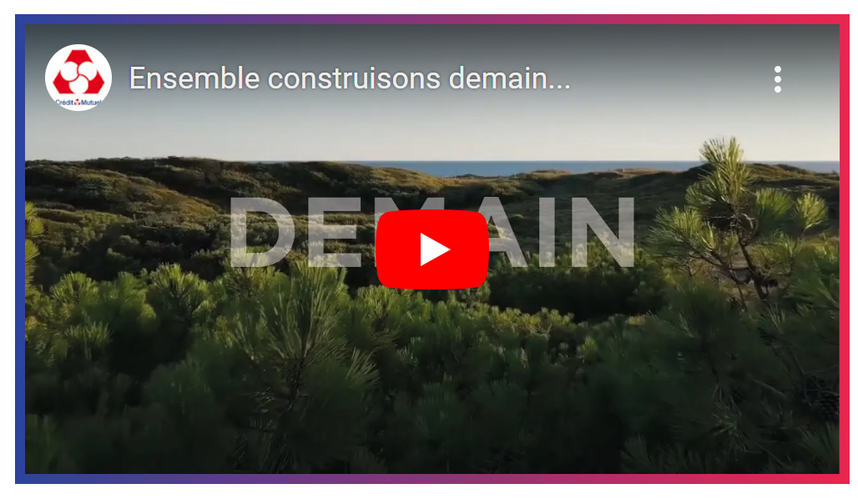
Avant propos

Slide 4
SOMMAIRE
Ensemble, construisons demain :
les éléments de référence
> Les 3 orientations stratégiques pour 2027
> Les déclinaisons en plans d’actions : PAC | PAS | PAM
> Les indicateurs de suivi
Des fondamentaux solides
> La raison d’être du CMO
> Les valeurs
> Les engagements RSE

Slide 5
Ensemble, construisons demain :
les éléments de référence
> Les 3 orientations stratégiques pour 2027
> Les déclinaisons en plans d’actions : PAC | PAS | PAM
> Les indicateurs de suivi

Slide 6

ENSEMBLE, CONSTRUISONS DEMAIN : LES ÉLÉMENTS DE RÉFÉRENCE
Les 3 orientations stratégiques pour 2027
La proactivité pour un développement rentable
Accompagner les
transitions externes
Accompagner les
transitions internes
Découvrir +
Découvrir +
Découvrir +

Slide 7

ENSEMBLE, CONSTRUISONS DEMAIN : LES ÉLÉMENTS DE RÉFÉRENCE
Positionner la proactivité au cœur
de notre modèle de développement rentable
Revisiter notre modèle relationnel omnicanal pour gagner en proactivité
  Mise en place de tests sur des segments de clientèle
  Mise en place de plateaux de proactivité collective en agence
  Mix 80/20 sur le taux de contact entre le conseiller et le marketing direct
Conquérir de nouveaux clients grâce à des approches ciblées par segment de marché
  Création de nouveaux portefeuilles en appui du digital et de l’Intelligence Artificielle
  Actions de conquête par marché (ex: Installation agri, création d’entreprises, prêt études pour les jeunes…)
Développer les ventes en banque et en assurance avec un focus
sur le logement, la santé et l’entreprise
  Développement d’équipement cible, du nombre de nouveaux assurés et de l’assurance pour les particuliers et les pros

Slide 8

ENSEMBLE, CONSTRUISONS DEMAIN : LES ÉLÉMENTS DE RÉFÉRENCE
Agir comme tiers de confiance des transitions
de nos clients
Financer la transition énergétique des ménages, le développement durable
et la décarbonation du bilan des entreprises
  Développement d’offres en mobilité propre, en rénovation énergétique et en projets de décarbonation pour les entreprises
Accompagner pro-activement le vieillissement de la population
  Equipement dédié en fonction des situations et taux de contact optimum sur le segment
Faciliter l'accès au logement de toutes les générations
  Amorçage des projets immobiliers du territoire à hauteur de 10 à 15 millions par an
  Faciliter l’accès au logement pour les jeunes
  Améliorer notre part de marché Habitat
Sécuriser les données et les flux
  Promotion des outils Euro-Information en solutions de paiements, stockage de données, acquisition de flux
  et facturation électronique.

Slide 9

ENSEMBLE, CONSTRUISONS DEMAIN : LES ÉLÉMENTS DE RÉFÉRENCE
Engager activement tous nos collaborateurs
et élus dans les transitions
Améliorer en continu nos processus
      En s'appuyant sur les évolutions technologiques
      Par la revue des process clés et optimisables
Mobiliser nos salariés et élus sur l’évolution de leurs parcours
  Par un accompagnement de 100 % des acteurs chaque année
  Renforcement de l’accompagnement de l’évolution des métiers et des missions
Renforcer l’appropriation de la stratégie par tous
  Mise en place d’une communication trimestrielle sur le PMT
  Maintien des rencontres annuelles élus et salariés et l’accueil des nouveaux collaborateurs

Slide 10
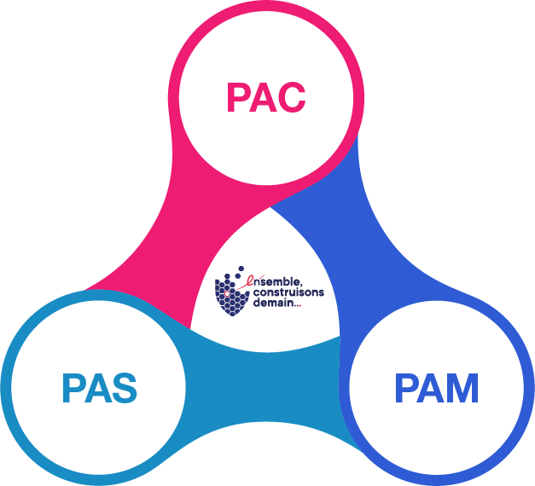
ENSEMBLE, CONSTRUISONS DEMAIN : LES ÉLÉMENTS DE RÉFÉRENCE
Les déclinaisons en plans d’actions :

Slide 11
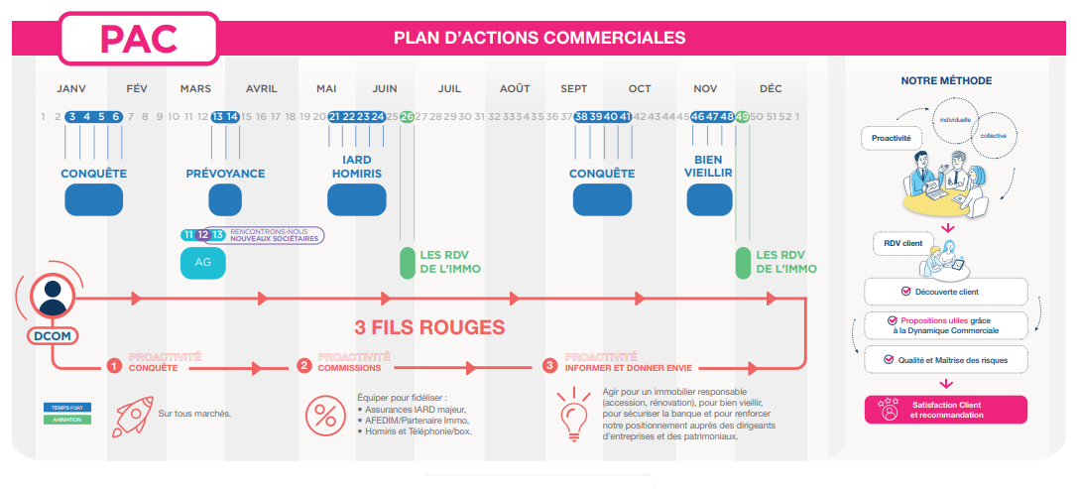
Le Plan d’Actions Commerciales 2025

Slide 12
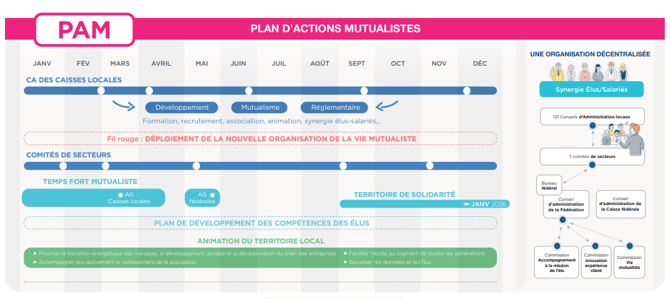
Le Plan d’Actions Mutualistes 2025

Slide 13
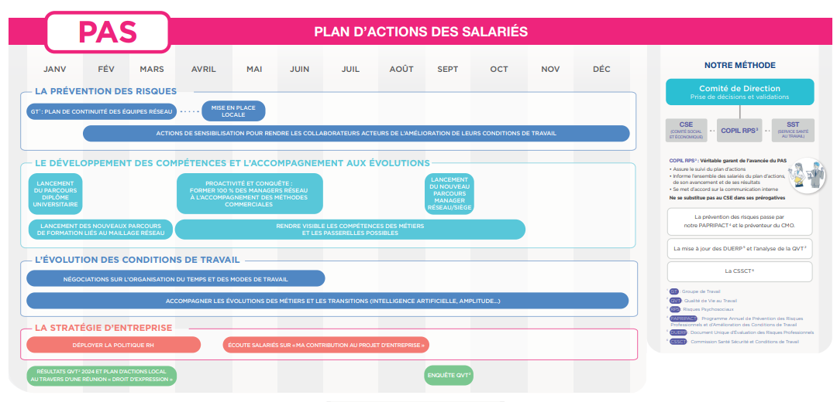
Le Plan d’Actions des Salariés 2025

Slide 14















ENSEMBLE, CONSTRUISONS DEMAIN : LES ÉLÉMENTS DE RÉFÉRENCE
Les indicateurs de suivi
INDICATEURS
« SYMÉTRIE DES ATTENTIONS »
Taux de satisfaction client
Taux de QVT
Indice de différenciation
mutualiste
Ratio de solvabilité
INDICATEURS
« QUALITATIFS »
Indice digital
Temps du client
PNB client
Parts de marché
INDICATEURS
« QUALITATIFS »
Taux de contact
10 000 nouveaux clients par an
Flux net clients
+ 0,10 par an
Equipement moyen
< 35 M€ par an
Coût du risque
< 35 M€ par an
Coefficient
d’exploitation
< 65 %
Réduction des émissions de CO2
- 17,2 % d’émission de CO²
échéance 2027
Taux d’acteurs
Internes accompagnés
100 % par an

Slide 15
Des fondamentaux solides
> La raison d’être du CMO
> Les valeurs
> Les engagements RSE

Slide 16

DES FONDAMENTAUX SOLIDES
Notre raison d’être : S’engager durablement à vos côtés
        La raison d'être du Crédit Mutuel va bien au-delà de sa simple activité économique.
        Elle est le reflet de sa vision et de son engagement envers la société.
        Un ADN qui le guide dans toutes ses actions.
        « S’engager durablement à vos côtés ». Pourquoi ?
« S'engager » : parce que le Crédit Mutuel Océan s’investit dans les relations avec ses parties prenantes.
« Durablement » : parce qu’il prend en compte l’écosystème et agit pour le bien commun.
« À vos côtés » : parce que tous les acteurs sont concernés : les clients-sociétaires, les administrateurs,
les collaborateurs et les partenaires.

Slide 17




DES FONDAMENTAUX SOLIDES
Les valeurs du Crédit Mutuel Océan
HUMAIN
CONFIANCE
RESPONSABILITÉ
Nous sommes une entreprise
humaine et proche, au service
de tous les Hommes.
Nous sommes une entreprise
qui place la confiance au cœur
de chacune de ses relations.
Nous sommes une entreprise
pérenne, actrice du développement durable de son territoire.
Toutes nos actions visent à :
Aider les Hommes à grandir tout en
s'appuyant sur l'innovation et les digital.
Accorder la même considération à tous
les acteurs, quels qu'ils soient.
Favoriser l'écoute, la coopération et la
solidarité dans toutes nos relations.
Toutes nos actions visent à :
Agir en tiers de confiance afin de protéger
les intérêts de nos clients.
Encourager l'intelligence collective,
la prise d'initiative et de décision.
Positiver les événements et faire de chaque
contrainte une opportunité.
Toutes nos actions visent à :
Renforcer la solidité du groupe et préserver
notre autonomie.
Exercer notre métier et notre gouvernance
de manière responsable.
Contribuer activement au développement
durable de notre territoire.

Slide 18

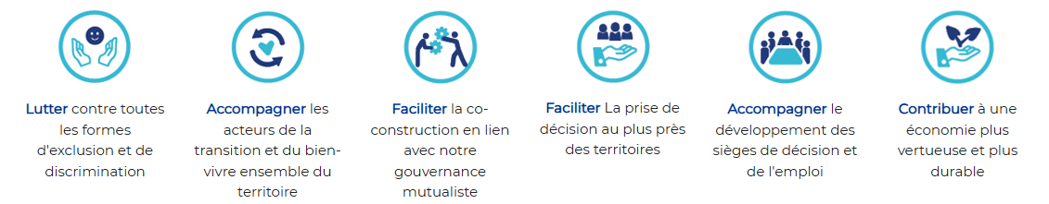
DES FONDAMENTAUX SOLIDES
Les valeurs du Crédit Mutuel Océan
Face à l’urgence des enjeux sociaux, sociétaux et environnementaux,
le Crédit Mutuel Océan a décidé de structurer davantage ses engagements RSE,
les rendre plus concrets, plus facilement applicables par tous les acteurs de l’entreprise.
Une étape nécessaire qui assure
la transition de l’entreprise vers un modèle de développement à la fois rentable et durable.

